Slide 1









Chào mừng các con
đến với tiết Toán
Chào mừng các con
đến với tiết Toán

Slide 2










Slide 4
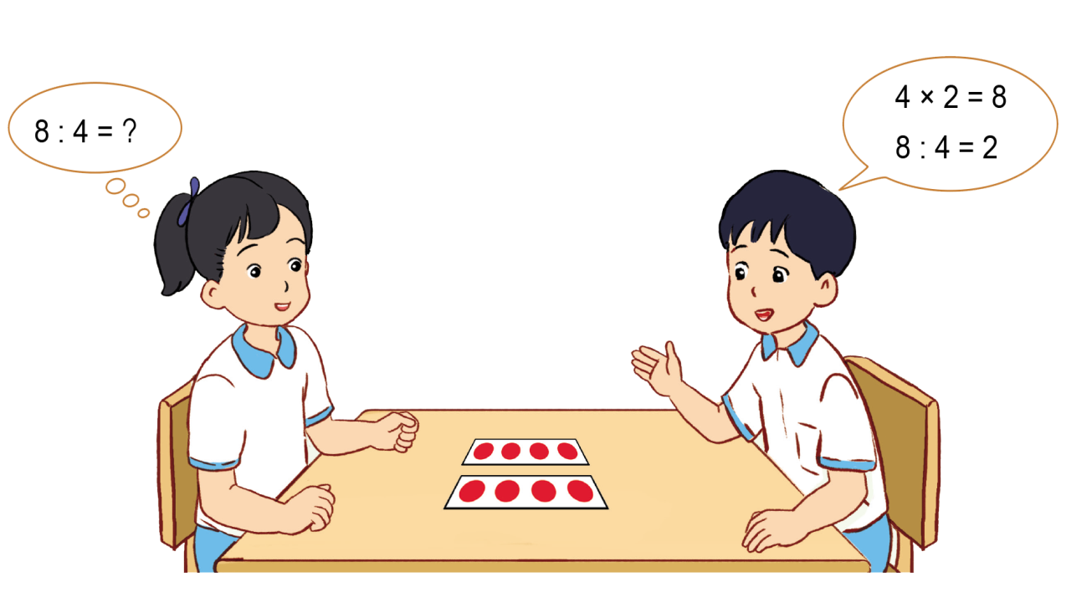
Có 8 chấm tròn, chia đều vào các tấm thẻ, mỗi tấm thẻ có 4 chấm tròn. Vậy sẽ có bao nhiêu tấm thẻ?
4 x 2 = 8
8 : 4 = 2
4 X 2 = ?

Slide 6

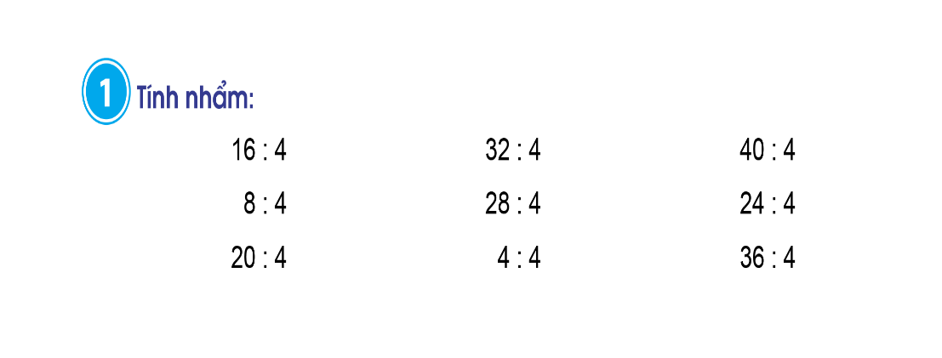

= 4
= 8
= 10
= 2
= 7
= 6
= 5
= 1
= 9

Slide 7




Slide 9

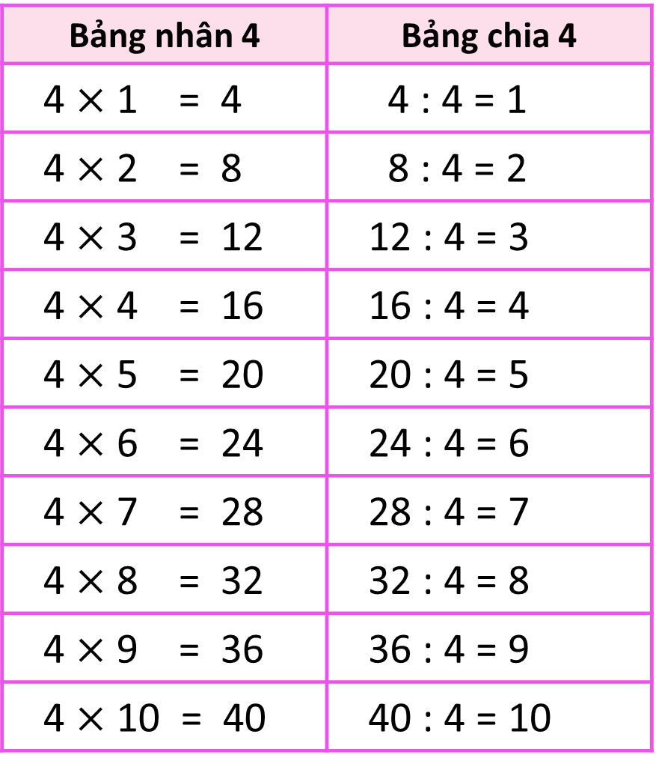
Bảng nhân 4 | Bảng chia 4
4 $×$ 1 = 4 | 4 : 4 = 1
4 $×$ 2 = 8 | 8 : 4 = 2
4 $×$ 3 = 12 | 12 : 4 = 3
4 $×$ 4 = 16 | 16 : 4 = 4
4 $×$ 5 = 20 | 20 : 4 = 5
4 $×$ 6 = 24 | 24 : 4 = 6
4 $×$ 7 = 28 | 28 : 4 = 7
4 $×$ 8 = 32 | 32 : 4 = 8
4 $×$ 9 = 36 | 36 : 4 = 9
4 $×$ 10 = 40 | 40 : 4 = 10
Lập bảng chia 4
từ bảng nhân 4
Lập bảng chia 4
từ bảng nhân 4
?
?
Nhận xét:
?
Số bị chia là tích của các phép nhân.
Số chia đều là số 4.
Thương là các số tự nhiên tăng dần từ 1 đến 10.
?
?
?
?

